Slide 1
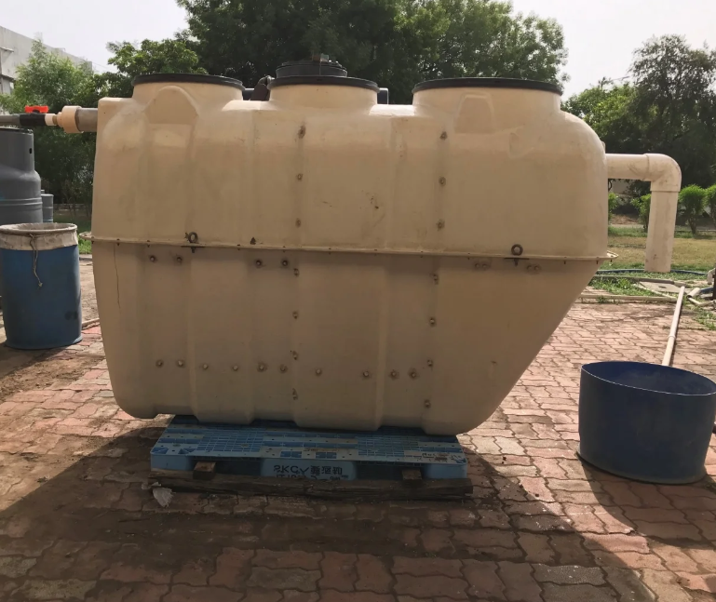
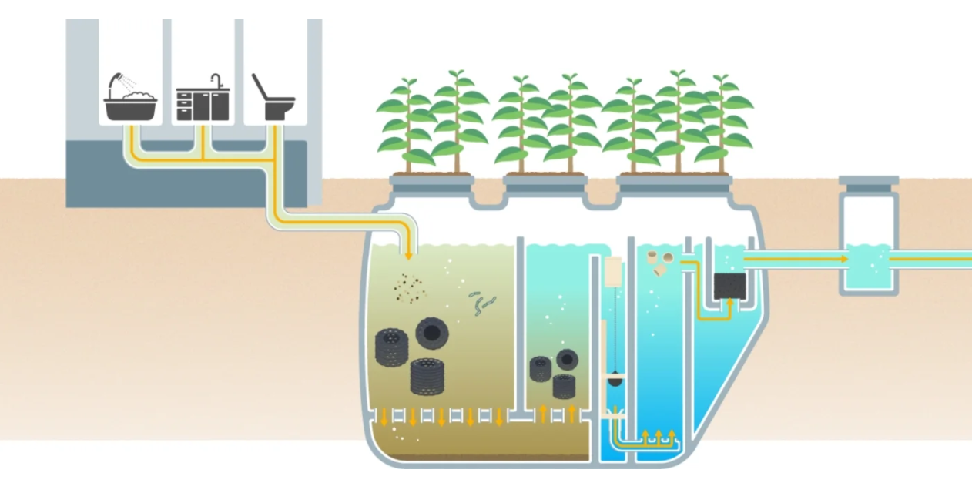

おおさかカーボンニュートラルビジネスネットワーク会員企業
リサイ
クル
豊かな暮らしを実現する
生活排水リサイクルシステム「DMR」
会社名
関西化工株式会社
本社・大阪の拠点
吹田市
会社
紹介
関西化工は、40年以上にわたり、排水処理に関連した製品を開発・販売してきました。長年培ってきた技術を元に「DMR」は開発されました。現在はインドでのビジネスパートナー企業の協力のもと、農村部に設置し、実証試験を継続しております。
技術
詳細
生活雑排水を電気を用いず、嫌気性の微生物の働きを最大限に引き出すことで水を浄化します。また、汚泥は堆肥化して肥料に、処理水は灌漑用水として利用することで、作物の生育を促進します。
期待する技術の活用方法・連携先
問い合わせ先
・インドでの実績をもとに、各国におけるパートナー企業と共にグローバルサウス諸国への導入につなげていきます。
大阪府商工労働部成長産業振興室
産業創造課グリーンビジネスG
〒559-0855
大阪市住之江区南港北1-14-16
大阪府咲洲庁舎25階
TEL：06-6210-9484
メールアドレス：green@gbox.pref.osaka.lg.jp
令和７年６月２７日時点

